Slide 1
Odnawialne źródła energii
Kasia Ziółek

Slide 2
Czym są odnawialne źródła energii?
Są to źródła energii, których wykorzystywanie nie wiąże się z długotrwałym ich deficytem, ponieważ ich zasób odnawia się w krótkim czasie. Takimi źródłami są między innymi wiatr, promieniowanie słoneczne, opady, pływy morskie, fale morskie i geotermia. Przeciwieństwem ich są nieodnawialne źródła energii, czyli źródła, których zasoby odtwarzają się bardzo powoli bądź wcale: ropa naftowa, węgiel, gaz ziemny i uran

Slide 3
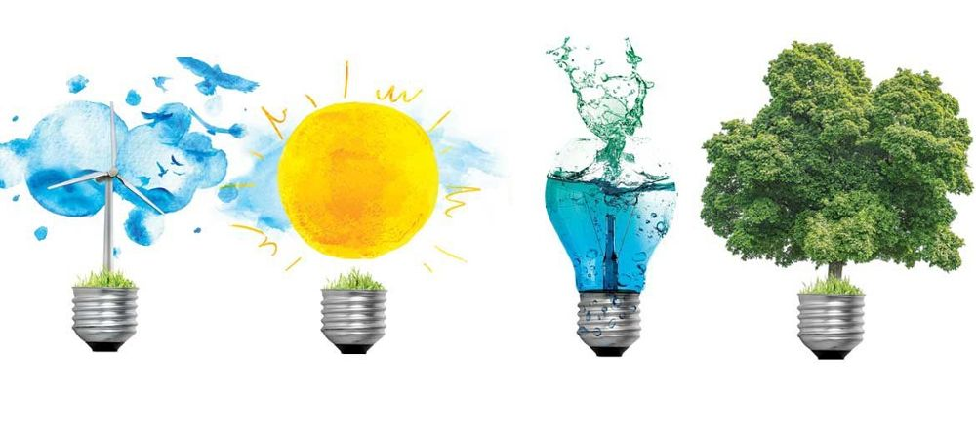

Slide 4
Energia Wodna
Energia wodna (energia rzek) – wykorzystywana gospodarczo,energia mechaniczna płynącej wody. Współcześnie energię wodną zazwyczaj przetwarza się na energię elektryczną. Można ją także wykorzystywać bezpośrednio do napędu maszyn – istnieje wiele rozwiązań, w których płynąca woda napędza turbinę lub koło wodne. Przed wynalezieniem maszyn elektrycznych i upowszechnieniem elektroenergetyki energię wodną powszechnie wykorzystywano do napędu młynów, foluszów, kuźni, tartaków i innych zakładów przemysłowych. W latach 30. XIX wieku, w szczytowym okresie rozwoju transportu rzecznego, napęd wodny stosowano przy przemieszczaniu barek po pochylniach pomiędzy odcinkami kanałów na różnych poziomach (pochylnie takie zachowały się do dziś na Kanale Elbląskim).

Slide 5
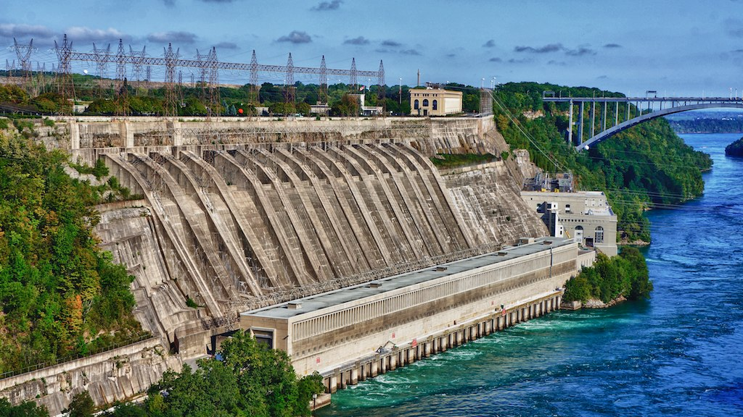

Slide 6
Energia geotermalna
Energia geotermalna − energia cieplna skał, wody i gruntu pod powierzchnią Ziemi, zaliczana do odnawialnych źródeł energii. Proces odnawiania źródeł geotermalnych jest jednak powolny, stąd przy małym strumieniu ciepła geotermalnego pobieranie dużej ilości ciepła może doprowadzić do wychłodzenia skał lub spadku ciśnienia w zbiorniku. Energia geotermalna jest udostępniana za pomocą wierceń zbliżonych technologią wykonania do odwiertów naftowych, jednak odbiegających od nich w szczegółach wykonania i umiejscowienia. Energia geotermalna może być pobierana za pomocą gruntowych pomp ciepła lub głębszych odwiertów, które z reguły służą eksploatacji głęboko położonych warstw wodonośnych z gorącą wodą. Alternatywnie, możliwe jest wykorzystanie energii cieplnej skał nieprzepuszczalnych lub słabo zawodnionych, do których wtłaczana jest chłodna woda i po nagrzaniu odbierana gorąca. Jednym z przejawów obecności energii geotermalnej są źródła termalne.

Slide 7
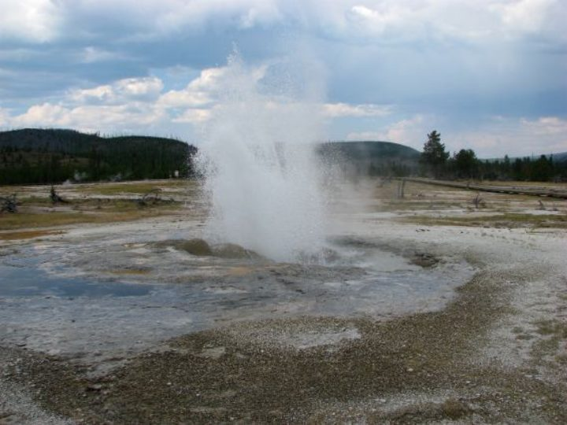

Slide 8
Energia słoneczna
Energetyka słoneczna – gałąź przemysłu zajmująca się wykorzystaniem energii promieniowania słonecznego zaliczanej do odnawialnych źródeł energii. Od początku XXI wieku rozwija się w tempie około 40% rocznie. Globalne inwestycje w energię słoneczną w 2014 wyniosły 149,6 mld dolarów. W 2016 roku łączna moc zainstalowanych ogniw słonecznych wynosiła 301 GW i zaspokajały one 1,3% światowego zapotrzebowania na energię elektryczną.

Slide 9
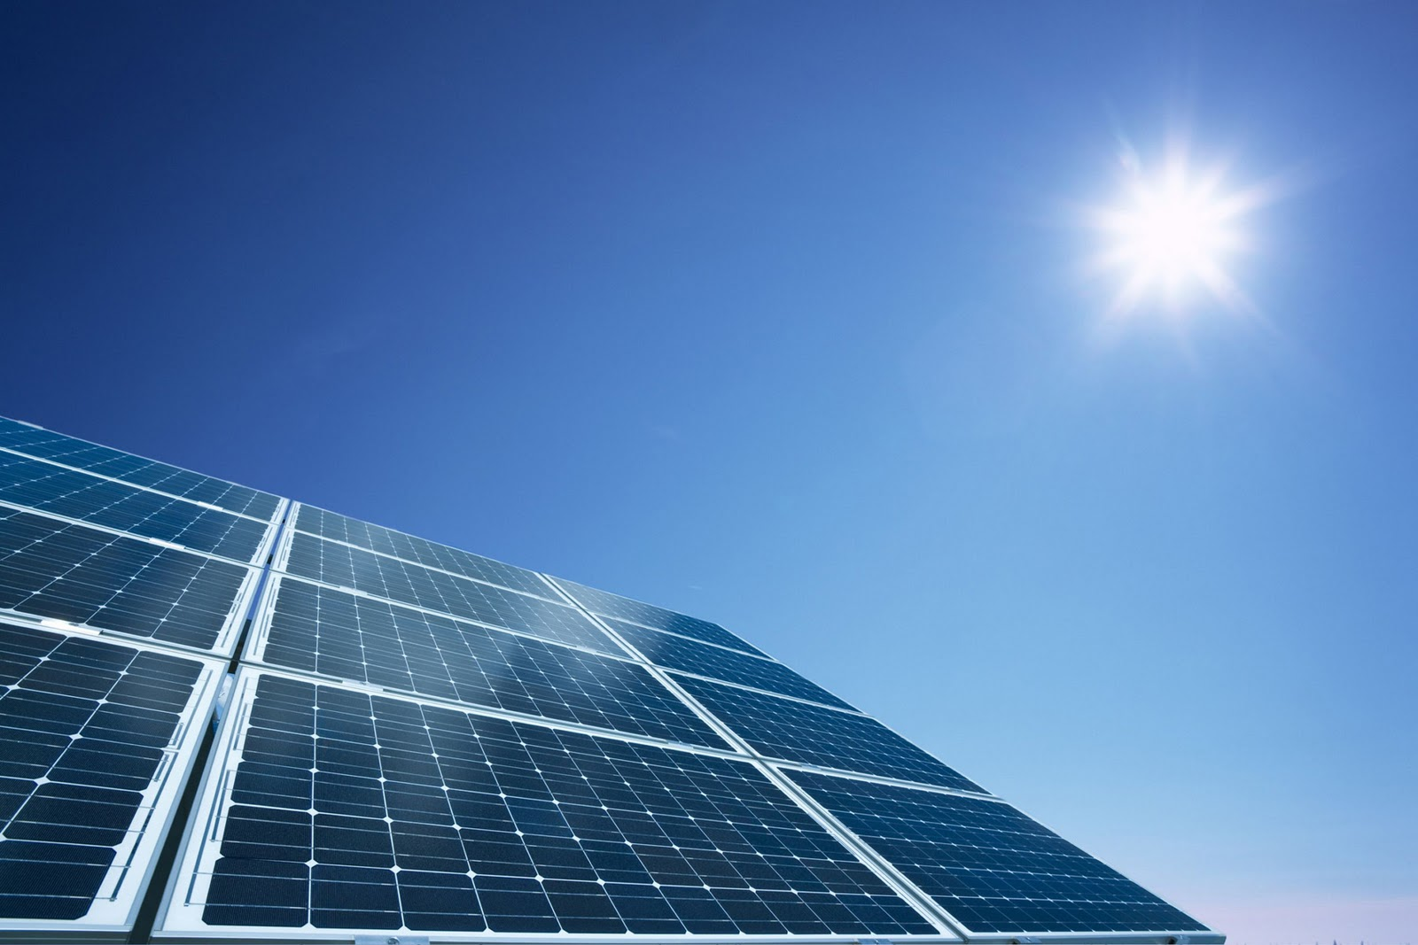

Slide 10
Energia wiatru
Energia wiatru – energia kinetyczna przemieszczających się mas powietrza, zaliczana do odnawialnych źródeł energii. Jest przekształcana w energię elektryczna za pomocąturbin wiatrowych, jak również wykorzystywana jako energia mechaniczna w wiatrakach i pompach wiatrowych, oraz jako źródło napędu w jachtach żaglowych. W 2015 roku energia wiatru dostarczyła ludzkości 841 TWh, czyli 3,5% światowego zapotrzebowania na energię elektryczną. Największy udział w krajowej produkcji energii elektrycznej miała w Danii (49,7%), Irlandii (22,9%), Portugalii (22,3%) i Hiszpanii (17,7%). W Polsce w 2015 roku energia wiatru dostarczyła 10,8 TWh, czyli 6,6% zapotrzebowania na energię elektryczną.

Slide 11
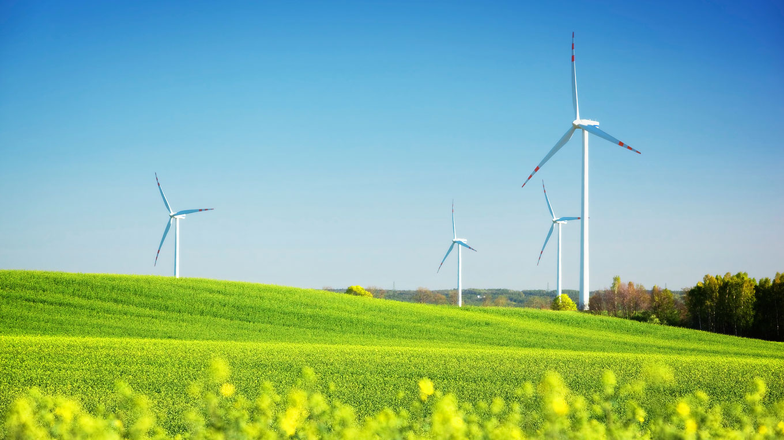

Slide 12
Dziękuję za uwagę! :D
Kasia Ziółek

